Slide 1


승재범 학생 과외 소개

Slide 2
과외 소개

Slide 3
과외 특징
이 과외는 정답이 없는 과외다

Slide 4
과외 목표
과목 | 수업 목표
한글 | 자신이 좋아하는 분야의 책을 만들어서 한글 프로그램을 익힐 수 있다
PPT | 자신이 만든 책을 소개하는 발표자료를 만들어서 PPT를 익힐 수 있다

Slide 5

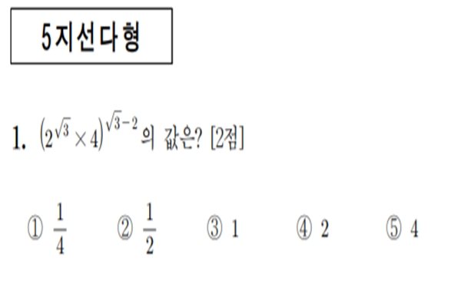
과제
기계적으로 문제를 푸는 것이 아닌
본인이 직접 원하는 과제를 함

Slide 6
과제

Slide 7
본인이 관심있어 하는 주제의 글을
본인이 알고 있는 기능을 최대한 이용해
작성하라

Slide 8
과외 일정

Slide 9
시간은 상의함

Slide 10
한글
PPT

Slide 11
한글
한글 기초
책 제작
출판사 계약

Slide 14
PPT
PPT 기초
발표용 PPT 제작
책 발표

Slide 17
가격

Slide 18
선불제(한시간 기준 12만원)
시간당 3만원
한달에 4번 만남
첫날은 공짜

